Slide 1
KHOA HỌC
KHÔNG KHÍ
CẦN CHO SỰ SỐNG
KHÔNG KHÍ
CẦN CHO SỰ SỐNG

Slide 2
KHÔNG KHÍ
VỚI ĐỜI SỐNG
CON NGƯỜI

Slide 3
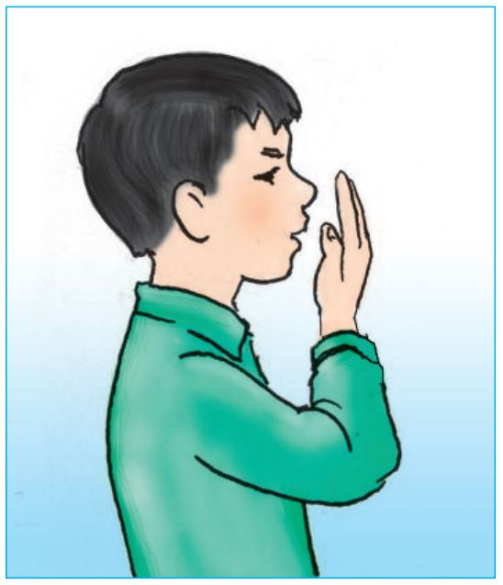
Để tay trước mũi, thở ra và hít vào, bạn có nhận xét gì?

Slide 4
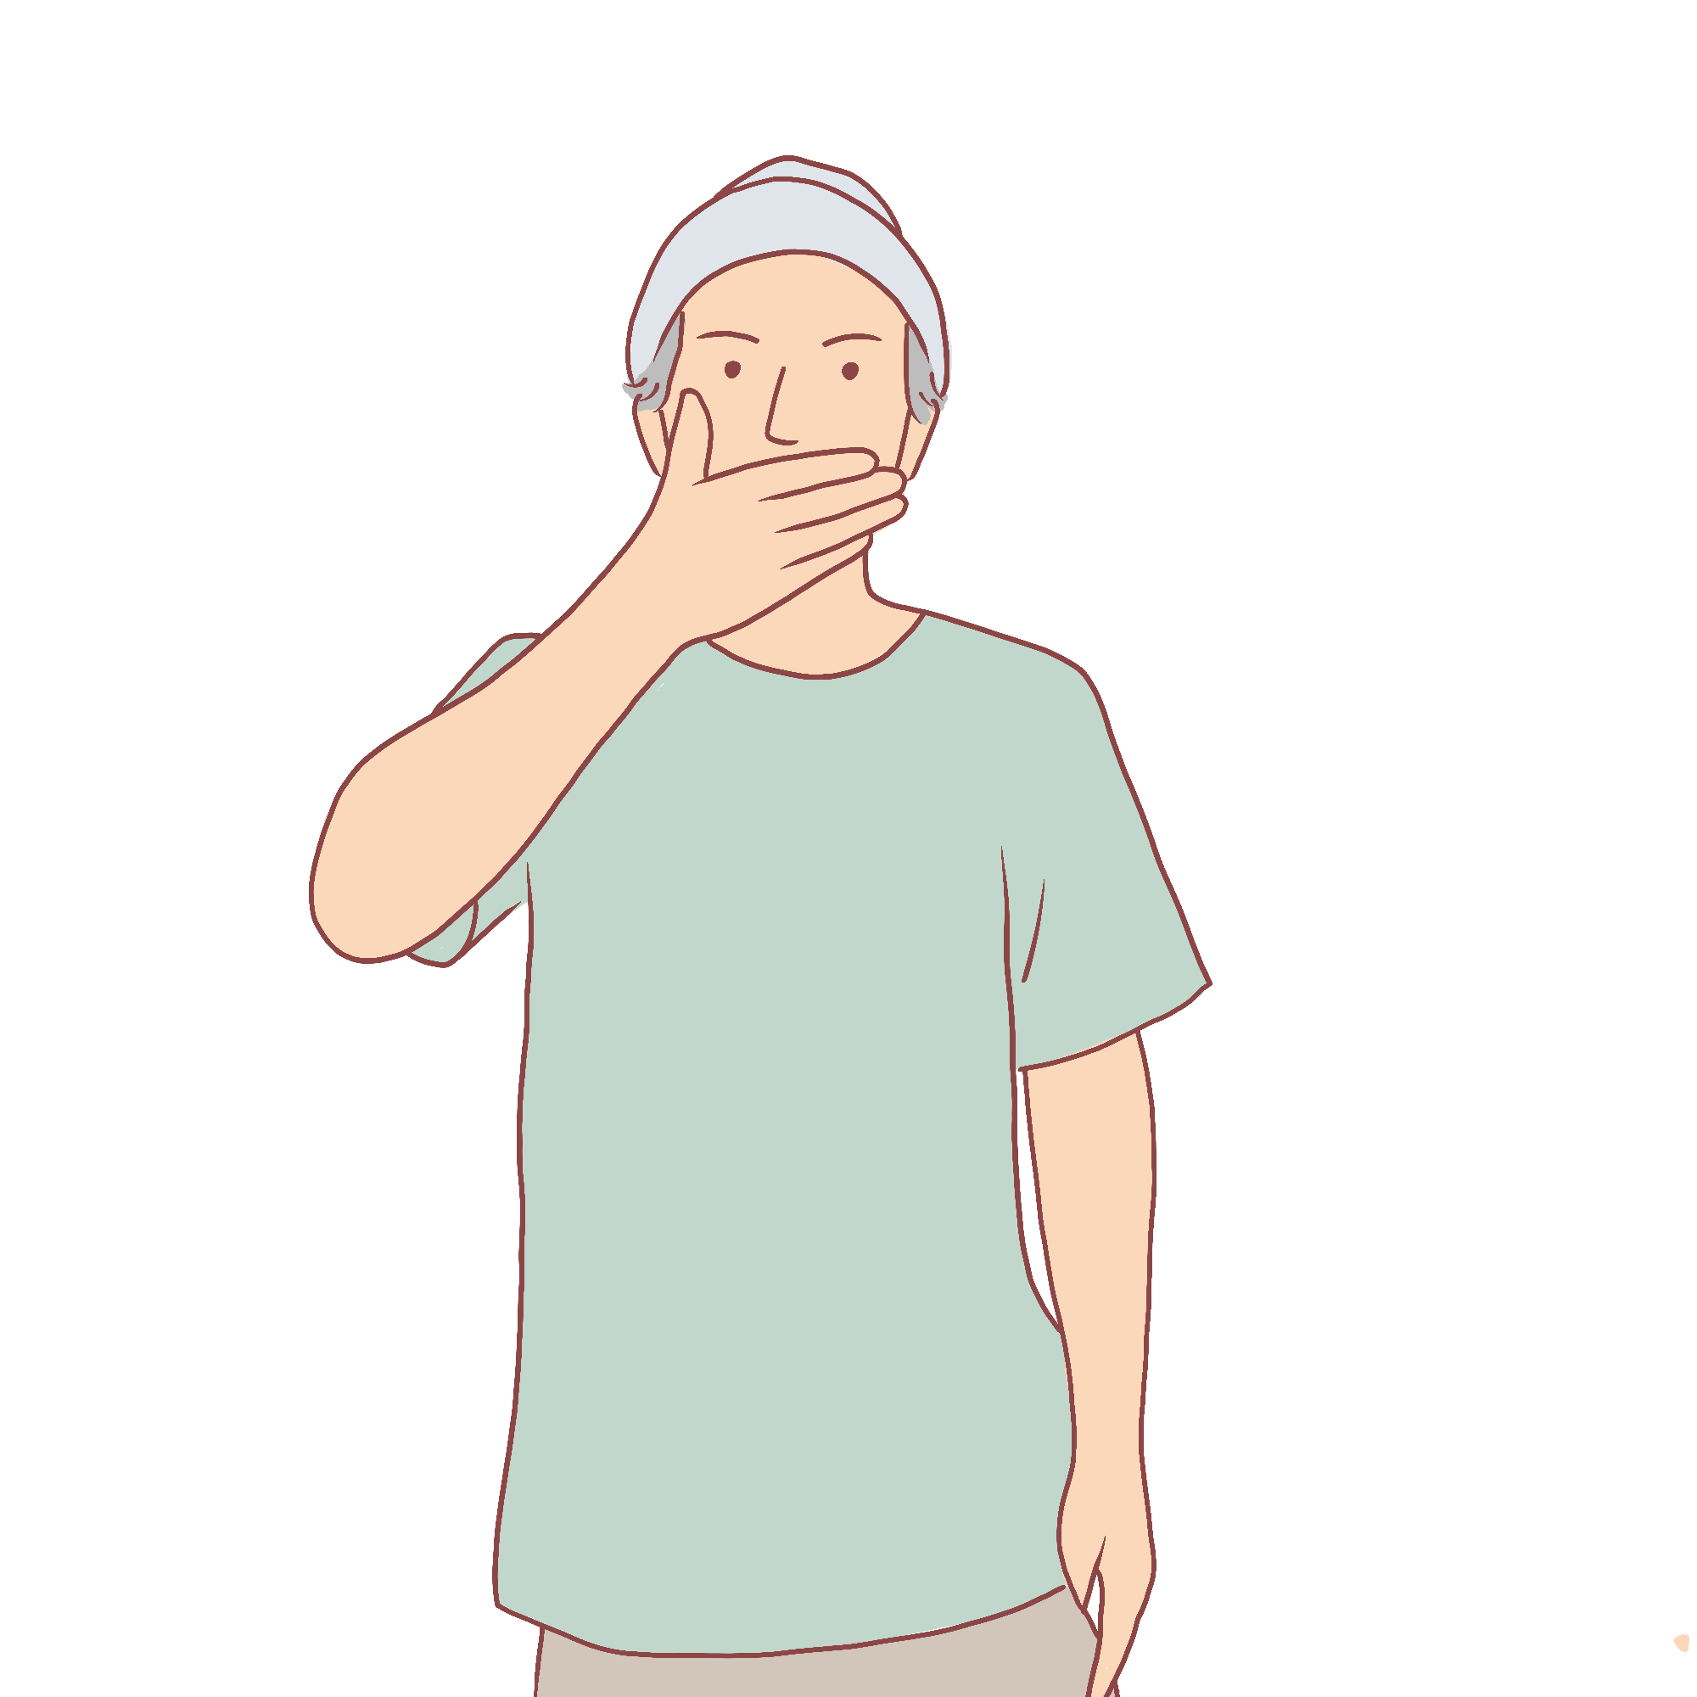
Để tay trước mũi, khi thở ra, em thấy có luồng không khí ấm chạm vào tay và khi hít vào, em thấy luồng không khí mát tràn vào mũi.
Khí ô-xi
Khí các-bô-níc

Slide 5
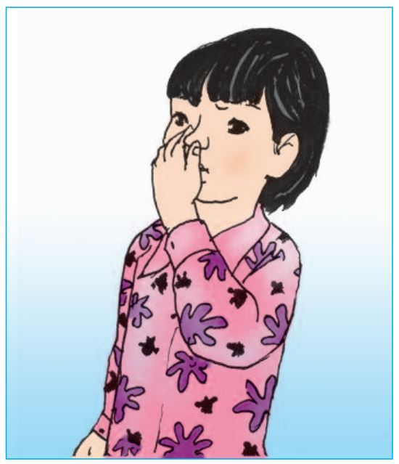
Lấy tay bịt mũi và ngậm miệng lại, bạn sẽ cảm thấy như thế nào?

Slide 6
Em cảm thấy tức ngực, khó chịu và không thể chịu đựng lâu hơn 3 phút.

Slide 7
KẾT LUẬN
Không khí có vai trò rất quan trọng đối với đời sống con người.

Slide 8
KHÔNG KHÍ
VỚI ĐỜI SỐNG
THỰC VẬT VÀ
ĐỘNG VẬT

Slide 9
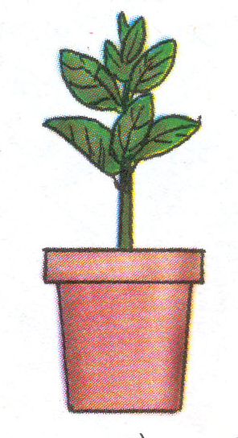
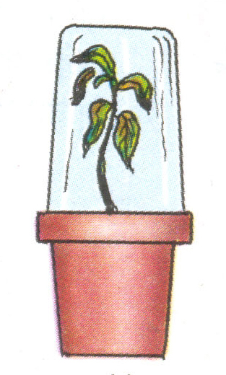
1
2
Quan sát và nhận xét đặc điểm
của cây đậu trong hình trên.
Tại sao cây đậu trong hình 2 lại bị chết?

Slide 10
KẾT LUẬN
Thực vật cũng rất cần không khí cho sự sống.

Slide 11
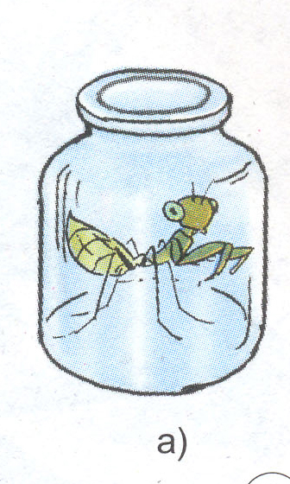
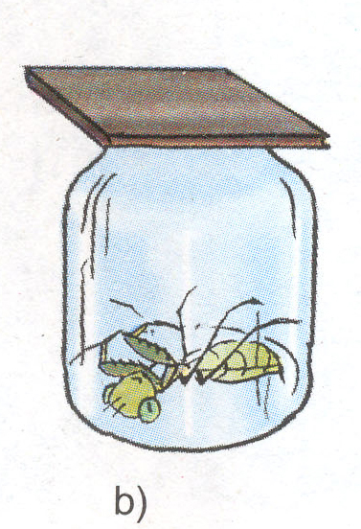
1
2
Con bọ trong hình 2 chết là vì
không có không khí để thở.
Tại sao sâu bọ trong hình 2 lại bị chết?

Slide 12
KẾT LUẬN
Sinh vật phải có không khí để thở thì mới sống được. Ô-xi trong không khí là thành phần quan trọng nhất đối với hoạt động hô hấp của con người, động vật, thực vật.

Slide 13
ỨNG DỤNG
CỦA KHÔNG KHÍ
TRONG ĐỜI SỐNG
HẰNG NGÀY

Slide 14
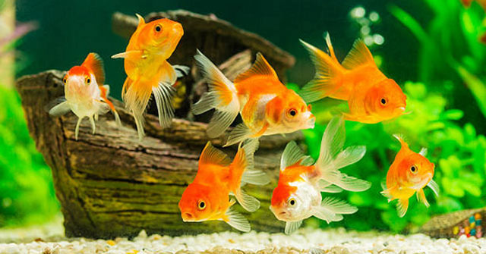
Vì sao cá có thể sống trong nước?

Slide 15
KẾT LUẬN
Không khí có thể hoà tan trong nước. Một số động vật, thực vật có khả năng lấy ô-xi hoà tan trong nước để thở.

Slide 16
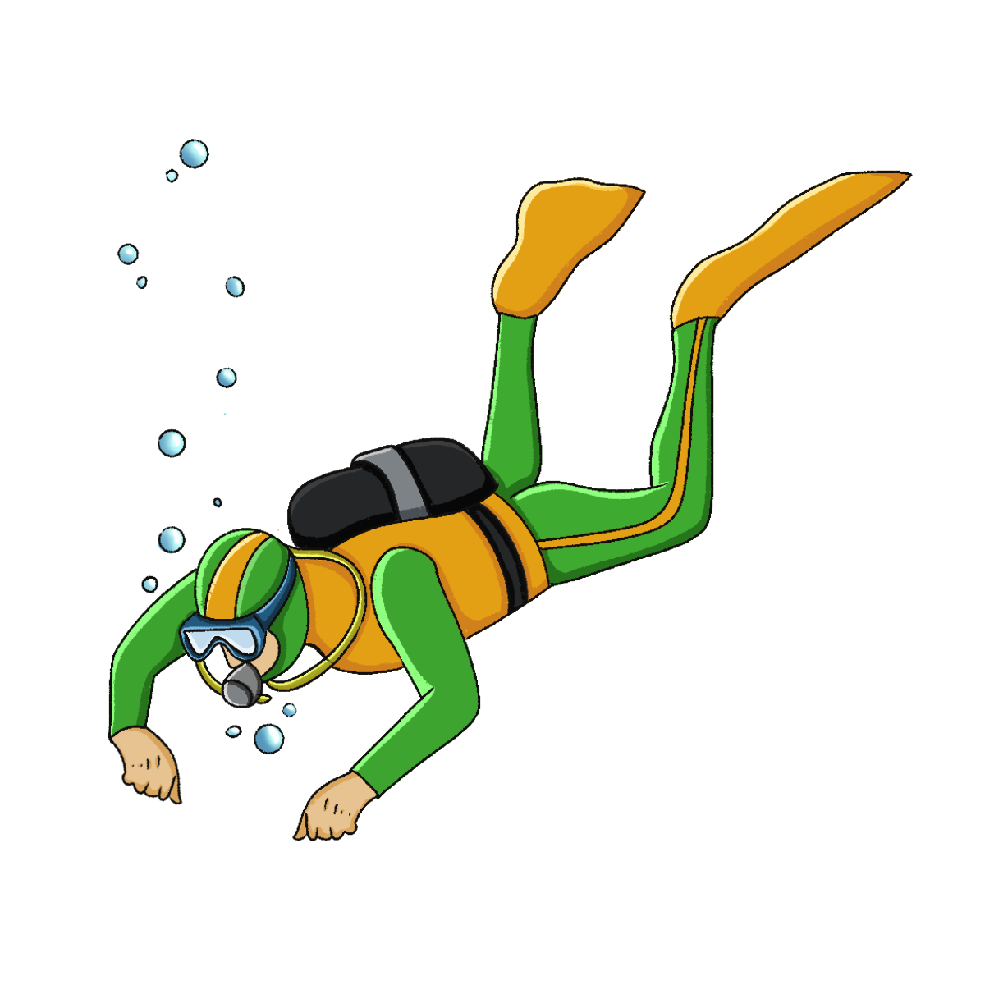
Con người cần gì
để có thể lặn sâu dưới nước như loài cá?

Slide 17
GHI NHỚ
Sinh vật phải có không khí để thở thì mới sống được. Ô-xi trong không khí là thành phần quan trọng nhất đối với hoạt động hô hấp của con người, động vật, thực vật.
Không khí có thể hoà tan trong nước. Một số động vật, thực vật có khả năng lấy ô-xi hoà tan trong nước để thở.

